Slide 1
ПроСТО на все 100
Работу выполнил
ученик 11«Б» класса
Саидов Вадим

Slide 2
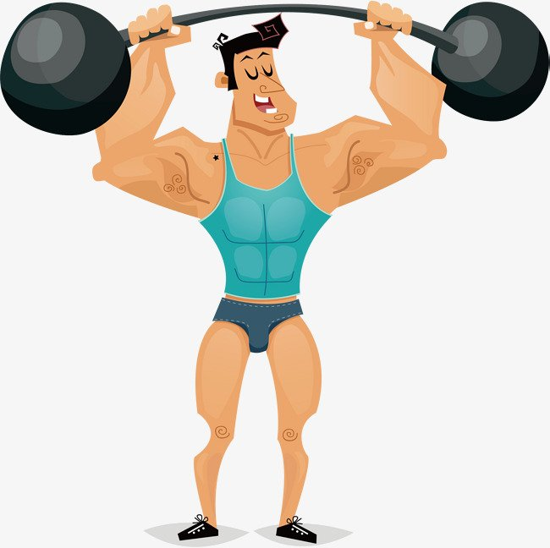
Как лучше всего подготовиться к экзаменам?
1)Надо выбрать способ поготовки, который будет вам интересен.
2)Пожертвовать своим свободным временем.
3)Найти силы не сдаваться и совершенствоваться.

Slide 3
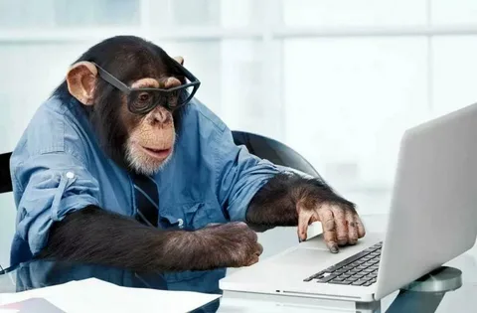
Тайм менеджмент-важно
1)Правильно распределить время.
2)Наладить сон(8-9 часов).
3)Один день-один предмет и т.д.
4)Не менее 2 часов на предмет.
5)Вести записи, чтобы не забывать пройденное.

Slide 4
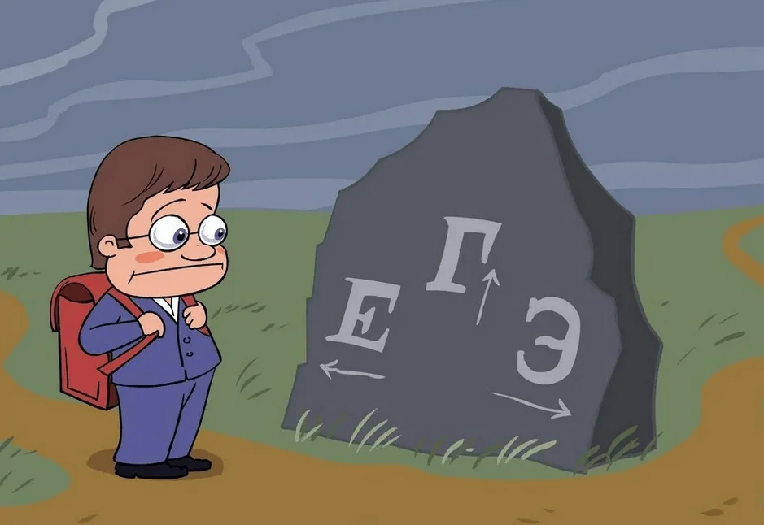
Иметь доступ в интернет
Для удачной подготовки нужно иметь доступ в интернет, в котором ты можешь посетить сайты по подготовке к ЕГЭ.
Такими сайтами являются :решу егэ, кегэ, фипи и т.д.
А также не забываем про группы в Вк и интерактиыные таблицы.

Slide 5
Волнение-не проблема
ЕГЭ-это маленькое испытание, преподнесенное нам жизнью. Не стоит боятся и нервничать. Настоящее испывтание-жизнь, она не имеет нюансов, так что не бойся ЕГЭ)))

Slide 6
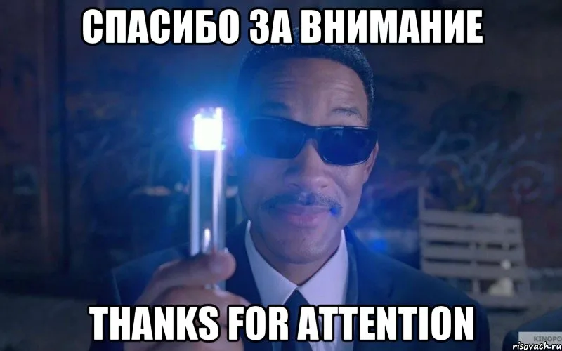
Спаибо за внимание

